Slide 1
Enfermedades relacionadas con el calor: Reconocimiento
Un riesgo fácil de combatir

Slide 2
Notas del instructor: Enfermedades relacionadas con el calor
Enfermedades relacionadas con el calor son causadas por exposición ambiental al calor.
Enfermedades relacionadas con el calor pueden ocurrir tanto dentro como afuera.
Incluye condiciones mínimas como calambres por calor, salpullido, y síncope de calor (desmayo), condiciones serias de agotamiento por calor y la condición severa de golpe de calor, la cual puede ser fatal.
La hiponatremia causada por el ejercicio tal como trabajar afuera la cual es considerada una enfermedad relacionada con el calor.
Salpullido – el sudor producido por la piel no se puede evaporar– protuberancias rojas, pequeñas ampollas, comezón.

Slide 3
Enfermedades relacionadas con el calor
Causadas por exposición ambiental al calor
Pueden ocurrir dentro y fuera
Salpullido
Síncope de calor
Calambres por calor
Agotamiento por calor
Hiponatremia
Golpe de calor

Slide 4
Notas del instructor: Factores de riesgo
Falta de climatización. Trabajadores deben incrementar gradualmente su exposición a altas temperaturas en un período de 7-14 días.
Ambiente: Altas temperaturas, alta humedad. Exposición directa al sol, falta de movimiento de aire. Alta humedad impide la evaporación del sudor, el mecanismo natural del cuerpo para refrescarse.
Fuentes de calor radiante en el interior tal como calentones y hornos.
Ropa: múltiples capas, colores obscuros, ropa ajustada o que restringe el movimiento de aire. Equipo de protección personal impermeable al aire y vapor incrementa el riesgo de enfermedades relacionadas con el calor.
No tomar suficientes líquidos puede llevarlo a una deshidratación.

Slide 5
Factores de riesgo
Trabajadores que no se aclimatan a altas temperaturas
Ambiente: Altas temperaturas, alta humedad, exposición directa al sol, falta de movimiento de aire
Fuentes de calor radiante
Ropa: múltiples capas, colores obscuros, ropa ajustada o que restringe el movimiento
No tomar suficientes líquidos

Slide 6
Notas del instructor: Factores de riesgo continuación
Algunos medicamentos afectan la intolerancia al calor. Los trabajadores deberían hablar con sus proveedores de cuidado médico.
Uso de alcohol antes o durante el trabajo en un ambiente caliente se le conoce por incrementar el riesgo de enfermedades relacionadas con el calor.
La cafeína es un diurético medio, es una bebida caliente y no debe ser dado a los trabajadores para reemplazar líquidos perdidos por el sudor.
Edad – Trabajadores mayores son mas susceptibles a enfermedades relacionadas por el calor.
Obesidad y falta de actividad física.
Trabajadoras embarazadas – durante el embarazo se reduce la tolerancia al calor.
Trabajadores con poca salud.
Enfermedades previas relacionadas con el calor.

Slide 7
Factores de riesgo continuación
Algunos medicamentos
Alcohol y cafeína
Edad
Obesidad y falta de actividad física
Trabajadoras embarazadas
Trabajadores con poca salud
Enfermedades previas relacionadas con el calor

Slide 8
Notas del instructor: Deshidratación
Su cuerpo no tiene suficiente agua y otros líquidos para llevar a cabo sus funciones normales.
A menudo causada por una fuerte sudoración a altas temperaturas.
Si la deshidratación excede del 1,5% al 2% del peso corporal, la tolerancia al estrés por calor comienza a deteriorarse, la frecuencia cardíaca y la temperatura corporal aumentan, y la capacidad de trabajo disminuye.

Slide 9
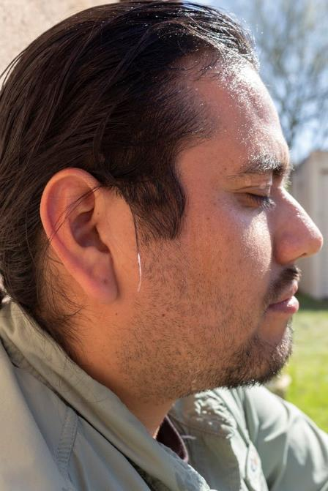
Deshidratación
Cuando utilizas o pierdes mas fluidos de los que tomas

Slide 10
Notas del instructor: Calambres por calor
Calambres musculares, dolor o espasmos causados por la perdida de electrolitos debido a la sudoración excesiva.
Con frecuencia en el abdomen, piernas, o brazos.
También pueden ser causados por beber grandes cantidades de agua y diluyendo electrolitos.
Pueden ser señales y síntomas de agotamiento por calor.

Slide 11
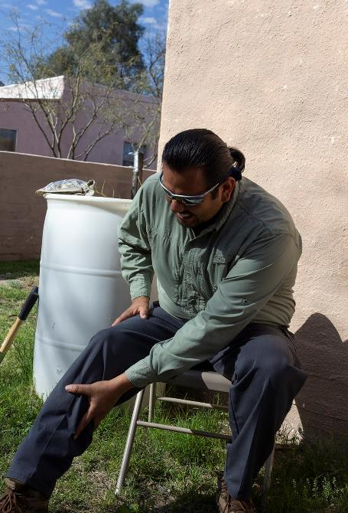
Calambres por calor
Calambres musculares o espasmos son causados por la perdida de electrolitos a causa de sudoración en exceso

Slide 12
Notas del instructor: Agotamiento por calor
Agotamiento por calor es una condición que resulta de el cuerpo sobrecalentándose.
Las señales y síntomas por agotamiento por calor incluyen: Dolor de cabeza, nauseas, mareos, sudoración excesiva, sed y la temperatura del cuerpo se eleva.
Usualmente disminuye el flujo de orina.
Los calambres por calor podrían ser señales o síntomas.
La piel usualmente esta pálida, fría y pegajosa.
Agotamiento por calor puede llevarlo a un golpe de calor de no ser atendido.

Slide 13
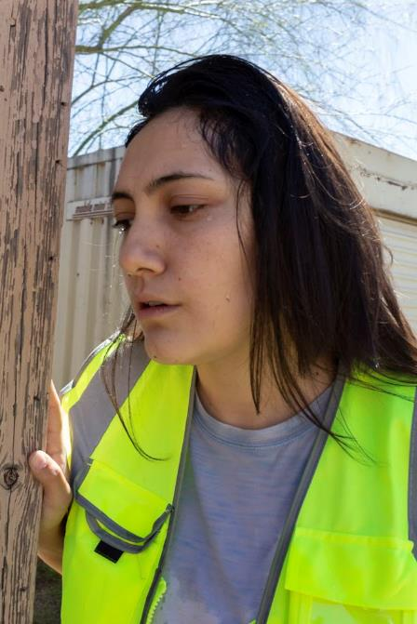
Agotamiento por calor
Su cuerpo se está sobrecalentando
Dolor de cabeza, nauseas, mareos
Sudoración excesiva
Irritabilidad
Sed
Temperatura elevada del cuerpo

Slide 14
Notas del instructor: Golpe de calor
La enfermedad relacionada con el calor mas seria.
Golpe de calor es una verdadera emergencia médica.
Señales y síntomas incluyen confusión; perdida de conciencia; piel caliente, seca, y roja; convulsiones y la temperatura del cuerpo demasiado elevada.
Se pensaba que mientras alguien estuviera sudando no era un golpe de calor. Esto es incorrecto. Victimas pueden estar sudando.
Un golpe de calor no tratado puede dañar rápidamente su cerebro, corazón, riñones y músculos.
Un golpe de calor puede ser FATAL Si no se atiende rápido.

Slide 15
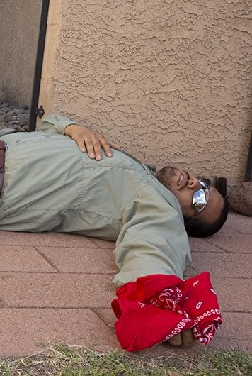
Golpe de calor
Su cuerpo ya no puede regular su temperatura central
Una emergencia médica
Confusión
Perdida de conciencia
Piel caliente, seca y roja
Convulsiones
Temperatura del cuerpo demasiado alta

Slide 16
Notas del instructor: Hiponatremia
Bajo contenido de sodio en plasma.
Puede ocurrir en personas que trabajan por largos períodos de tiempo en ambientes calientes, usualmente mas de 4 horas.
Causado por tomar grandes cantidades de agua sin reemplazar el sodio perdido a causa del sudor.
Señales y síntomas: nauseas, vomito, dolor de cabeza, confusión, perdida de energía, fatiga, somnolencia, irritabilidad, debilidad muscular o calambres, convulsiones, coma. Puede ser fatal.
Orinar frecuentemente. La orina es clara o amarillo muy pálido.
Puede ser confundido con agotamiento por calor.

Slide 17
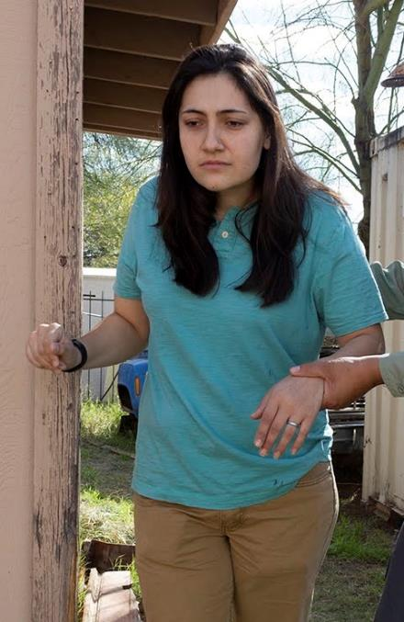
Hiponatremia
Bajo contenido de sodio en plasma
Nauseas, vomito
Dolor de cabeza, irritabilidad, confusión
Perdida de energía, fatiga y somnolencia
Debilidad muscular o calambres
Orinar frecuentemente
Convulsiones, coma

Slide 18
Notas del instructor: Prevención
Hemos hablado de como reconocer las enfermedades relacionadas con el calor.
Ahora hablaremos de formasen que los trabajadores pueden ayudar a prevenir estas enfermedades mientras trabaja en ambientes calientes.

Slide 19
Enfermedades relacionadas con el calor: Prevención
Un riesgo fácil de combatir

Slide 20
Notas del instructor: Responsabilidades del empleador
Cada año una docena de trabajadores mueren al año y miles se enferman mientras trabajan a temperaturas extremas o condiciones con mucha humedad.
OSHA no tiene un estándar especifico que cubra a personas que trabajan a calor extremo, sin embargo bajo el acto de OSH, los empleadores tienen la responsabilidad de proteger a los trabajadores de peligros serios en el lugar de trabajo, incluyendo enfermedades relacionadas con el calor.
Acto de OSH – Salud y seguridad ocupacional de 1970.

Slide 21
Responsabilidad del empleador
Bajo la ley de OSHA:
Empleadores tienen la responsabilidad de proteger a los trabajadores de reconocer peligros serios incluyendo enfermedades relacionadas con el calor.
Trabajadores tienen el derecho de trabajar en lugar seguro.

Slide 22
Notas del instructor: Programa de prevención
  Un programa de prevención de enfermedades relacionadas con el calor incluye: entrenamiento, aclimatización, descansar en la sombra, tomar líquidos y monitorear.
  Estaremos discutiendo cada uno es estos factores en más detalle.

Slide 23
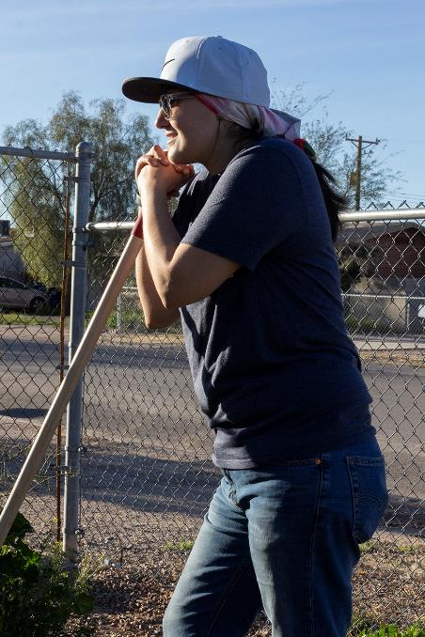
Prevención
Enfermedades relacionadas con el calor pueden ser prevenidas
Factores claves incluyen:
  Entrenamiento
  Aclimatación
  Descansar en la sombra
  Tomar líquidos
  Monitorear

Slide 24
Notas del instructor: Aclimatarse
Aclimatarse al calor significa volverse mas tolerante al calor en un período de tiempo.
Incrementar gradualmente el tiempo de trabajo en ambientes calientes de 7 a 14 días.
Los trabajadores pueden volver a aclimatarse después de una semana de vacaciones en un clima más fresco en 2 a 3 días al regresar a trabajar en altas temperaturas.
Al aclimatarse al calor incrementa el sudor y por esa razón los trabajadores necesitan más líquidos.

Slide 25
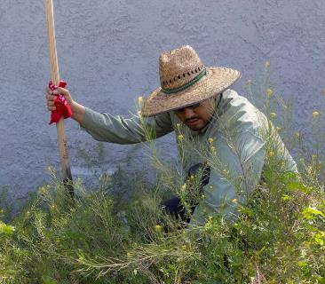
Aclimatarse
Aclimatarse – incrementa su tolerancia al calor en un período de tiempo
Gradualmente incrementa el tiempo de trabajo en altas temperaturas en un período de 10 a 14 días
Después de unas vacaciones la tolerancia al calor se recupera en 2 a 3 días

Slide 26
Notas del instructor: Ajuste de horario
Trate de trabajar durante los períodos mas frescos del día, si es posible.
Trabajadores nuevos que no se aclimatan al calor no deben trabajar afuera el mismo horario que los demás trabajadores durante los primeros días.
Ajuste sus horarios hasta que estén aclimatados.

Slide 27
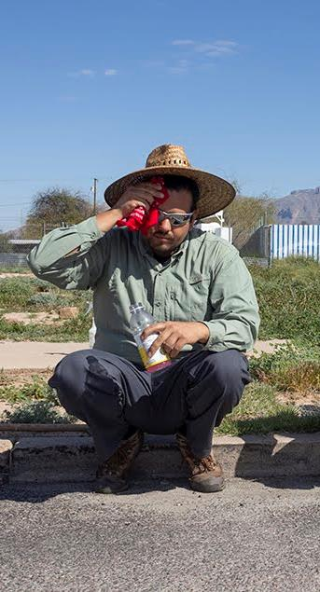
Ajustar el horario
Trate de trabajar durante el tiempo mas fresco del día
Trabajadores nuevos podrían no estar aclimatados– ajuste el horario para poder aclimatarse

Slide 28
Notas del instructor: Descanso frecuente
Tome descansos frecuentes.
Salga del sol directo.
Descanse en una ubicación fresca
  Dentro de un edificio con aire acondicionado
  Lugar con sombra
  Sin sombra– provea una estructura de sombra portátil o una sombrilla industrial. Esto puede ser utilizado mientras trabajan al sol directo.
  Utilice un abanico para que circule aire.

Slide 29
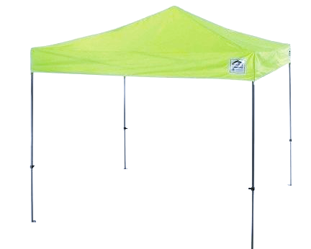
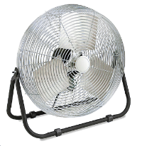
Tome descansos frecuentes
Fuera del sol directo
Fresco, ubicación con sombra
Provea una estructura de sombra si no hay sombra disponible
Abanico para circular el aire

Slide 30
Notas del instructor: Fluidos
Los trabajadores deben beber un vaso de agua cada 15-20 minutos cuando trabajan a altas temperaturas
Agua helada es agua potable a menos de 59°F y se proporciona de forma individual .
Si los trabajadores están sudando por varias horas deben tomar bebidas que contengan electrolitos como bebidas deportivas.

Slide 31
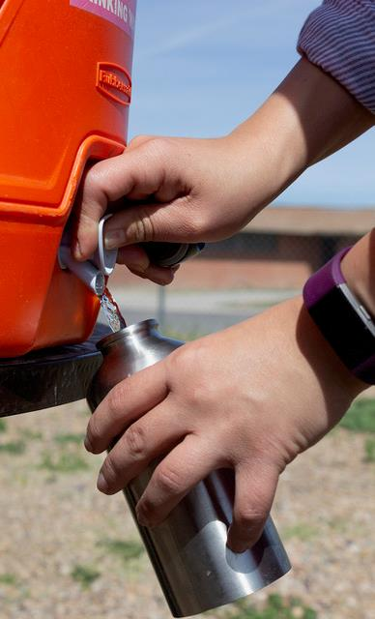
Beber bastantes líquidos
Un vaso de agua cada 15-20 minutos
Temperatura del agua debe ser menos de 59°F
Vasos individuales
Si sudan por un período de tiempo prolongado- Bebidas con electrolitos tales como bebidas deportivas

Slide 32
Notas del instructor: Refrigerios salados
Trabajadores trabajando en lugares calientes deben comer refrigerios salados para reemplazar electrolitos.
Bebidas deportivas solas no reemplazan los electrolitos perdidos por el sudor durante tiempos de trabajo prolongados a altas temperaturas.
Provea refrigerios salados y bebidas heladas durante los descansos.

Slide 33
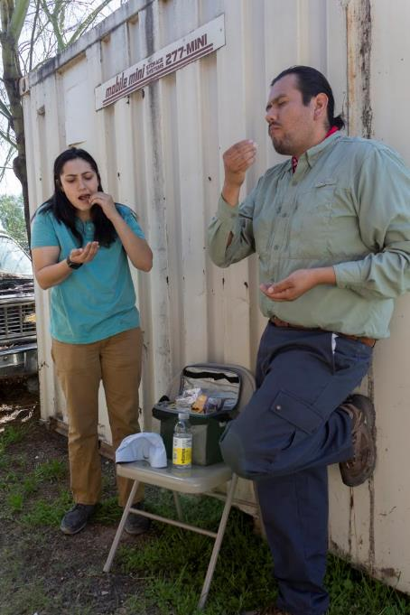
Comer refrigerios salados
Comer refrigerios salados aparte de las bebidas deportivas
Reemplazar la sal perdida durante la transpiración

Slide 34
Notas del instructor: Ropa
La ropa que los trabajadores utilizan puede mantenerlos frescos.
Los trabajadores deben usar una gorra con una visera amplia. Estas son la preferencia comparada con las gorras normales que solo dan sombra a la cara.
La ropa suelta y de colores claros es mejor.
Los trabajadores deben usar lentes de sol para proteger sus ojos.
Los trabajadores deben usar protector solar para proteger su piel.
La ropa fresca puede usarse para mantener al trabajador fresco.

Slide 35
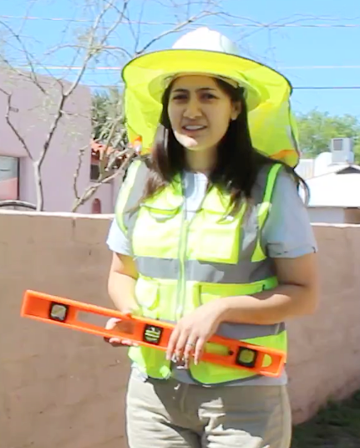
Usa ropa apropiada
Gorra con visera amplia
Ropa suelta y de colores claros
Lentes de sol
Protector solar

Slide 36
Notas del instructor: Ropa fresca
Ropa fresca puede ser usada para mantener a los trabajadores frescos.
Bandas para refrescar se pueden mojar y usar alrededor del cuello. El agua se evapora y refresca al trabajador.
Camisetas refrescantes que absorben el sudor de la piel y ayudan con la evaporación y a refrescar.
Equipo de protección personal especializado en refrescar.

Slide 37
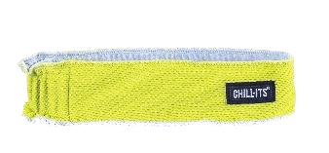
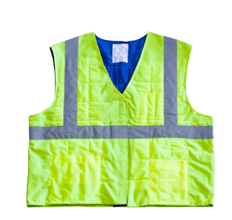
Usa ropa refrescante
Bandas refrescantes- El agua se evapora y refresca
Camisetas refrescantes- absorben el sudor y refrescan
Equipo de protección personal especializado en refrescar

Slide 38
Notas del instructor: Monitorear
Entre los amigos/compañeros pueden ayudarse a prevenir enfermedades relacionadas con el calor.
Los trabajadores no deben de trabajar solos a altas temperaturas.
Los trabajadores deben ser entrenados para prevenir, reconocer y tratar las enfermedades relacionadas con el calor.
Los trabajadores deben de monitorease mutuamente para identificar enfermedades relacionadas con el calor.

Slide 39
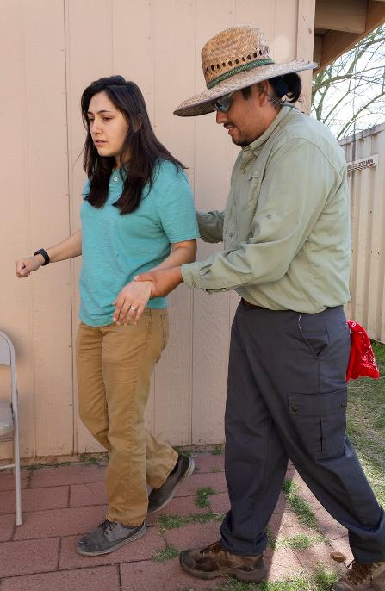
Monitorear
Monitorearse entre compañeros
No trabajar solo
Monitorearse entre si para identificar señales y síntomas de enfermedades relacionadas con el calor.

Slide 40
Notas del instructor: Tratamiento
Ahora hablaremos sobre el tratamiento. Vamos a repasar primero las enfermedades relacionadas con el calor.
Deshidratación - Cuando utilizas o pierdes mas fluidos de los que tomas
Hiponatremia - Bajo contenido de sodio en plasma
Salpullido– El sudor producido por la piel no se puede evaporar– protuberancias rojas, pequeñas ampollas, comezón
Sincope de calor- Desmayo
Calambres por calor - Calambres musculares o espasmos son causados por la perdida de electrolitos a causa de sudoración en exceso
Agotamiento por calor – Su cuerpo se está sobrecalentando
Golpe de calor – Su cuerpo ya no puede regular su temperatura central

Slide 41
Enfermedades relacionadas con el calor: Tratamiento
Un riesgo fácil de combatir

Slide 42
Notas del instructor: Golpe de calor: Llama
El primer paso es reconocer la emergencia.
Golpe de calor es una emergencia médica y puede ser fatal. Llame al 911.
Alguien debe acompañar al trabajador hasta que llegue la ayuda.
Mientras espera por ayuda existen algunos pasos que puede seguir de primeros auxilios.

Slide 43
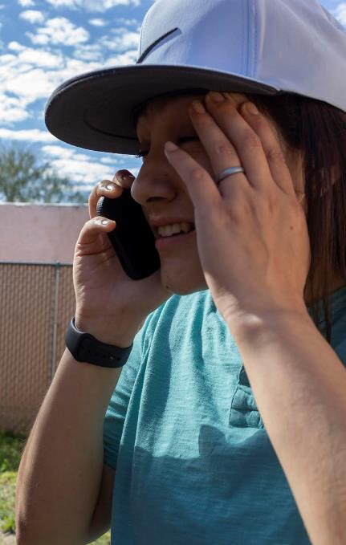
Golpe de calor: Llame
Llame al 911- Golpe de calor es una emergencia médica

Slide 44
Notas del instructor: Golpe de calor: Refrescar
Mueva al trabajador a un área fresca y con sombra o a un edificio con aire acondicionado.
Retiré la ropa exterior.
Refresque al trabajador de la forma que le sea posible.
  Compresas heladas en la cabeza, cuello, ingle y axilas
  Agua helada o un baño de hielo
  Roséelo con agua helada
  Ventile al trabajador
  Remoje la ropa con agua helada
  Utilicé una esponja con agua helada

Slide 45
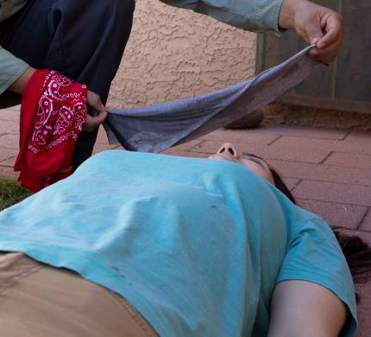
Golpe de calor: Refrescar
Mover a un área sombreada y fresca
Refresque al trabajador de la forma que le sea posible

Slide 46
Notas del instructor: Golpe de calor: Beber
Si el trabajador esta respondiendo dele agua helada para beber.
No le de café, té o bebidas con cafeína.
No le de alcohol o bebidas azucaradas.
No le de bebidas muy heladas ya que podrían causar calambres estomacales.
Este preparado para administrar RCP si el trabajador deja de respirar y no responde.

Slide 47
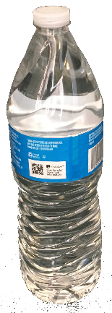
Golpe de calor: Beber
Si el trabajador esta consiente dele agua helada para beber

Slide 48
Notas del instructor: Agotamiento por calor: Llamar
Llame al 911 si no hay asistencia médica en el lugar.
Mueva al trabajador a un área fresca y con sombra o a un edificio con aire acondicionado.
Permanezca con el trabajador hasta que llegue la ayuda.
Mientras esperas por ayuda existen algunos pasos que puede seguir de primeros auxilios.

Slide 49
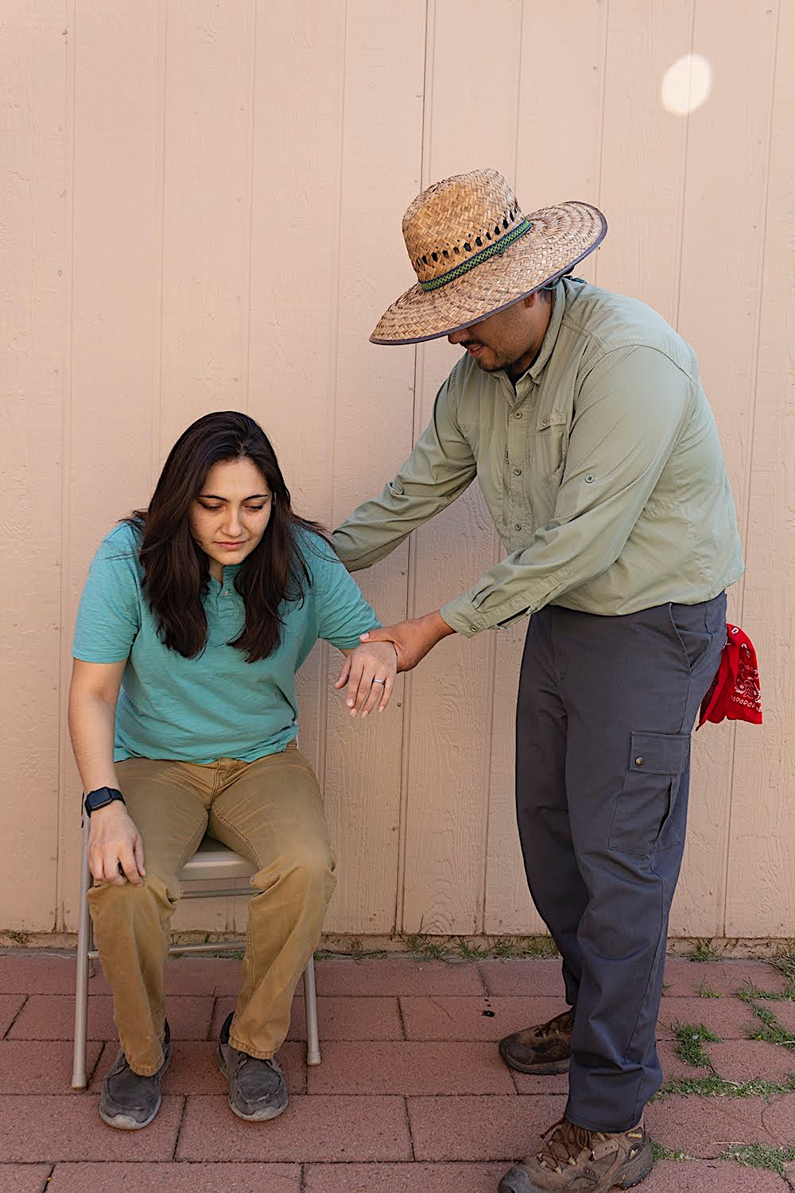
Agotamiento por calor: Llamar
Llame al 911 si no hay asistencia médica en el lugar
Mueva al trabajador a un área sombreada y fresca

Slide 50
Notas del instructor: Agotamiento por calor: Refrescar
Suelte un poco la ropa y retire la ropa innecesaria.
Refresque al trabajador.
  Compresas heladas en la cabeza, cuello, ingle y axilas
  Roséelo con agua helada
  Ventile al trabajador
  Remoje la ropa con agua helada
  Utilicé una esponja con agua helada
  Deje descansar al trabajador.

Slide 51
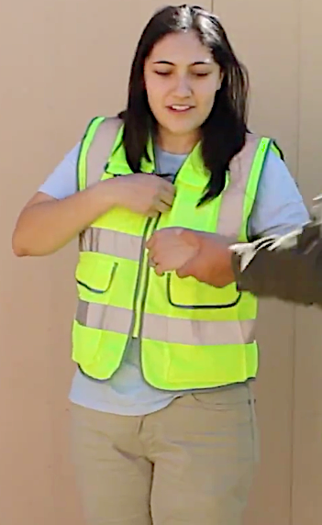
Agotamiento por calor: Refrescar
Suelte un poco la ropa y retire lo innecesario
Refresque al trabajador

Slide 52
Notas del instructor: Agotamiento por calor: Beber
Darle agua helada o bebidas deportivas para beber.
Anímelo a tomar pequeños tragos
No le de café, té o bebidas con cafeína.
No le de alcohol ni bebidas azucaradas
No le de bebidas muy heladas ya que podrían causarle calambres estomacales
Monitoree a la persona

Slide 53
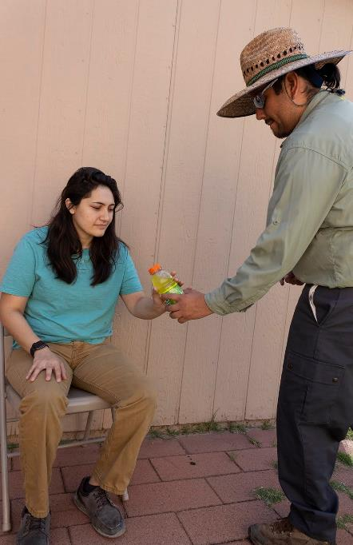
Agotamiento por calor: Beber
Bebidas heladas
Agua o bebidas deportivas
No café o alcohol

Slide 54
Notas del instructor: Hiponatremia: Comer
Mueva al trabajador a un área sombreada y fresca.
Que descanse el trabajador.
Que el trabajador coma refrigerios salados.
Evite las tabletas de sal.

Slide 55
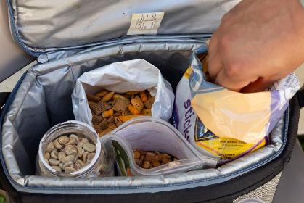
Hiponatremia: Comer
Mueva al trabajador a un área sombreada y fresca.
Si el trabajador esta consciente que coma refrigerios salados
No tabletas de sal

Slide 56
Notas del instructor: Hiponatremia: Llamar
Hiponatremia, pida ayuda médica si el trabajador:
  Tiene problemas del corazón o una dieta baja en sodio
  Esta confundido, desorientado, o no responde o
  No muestra mejora en un periodo de tiempo de una hora.

Slide 57
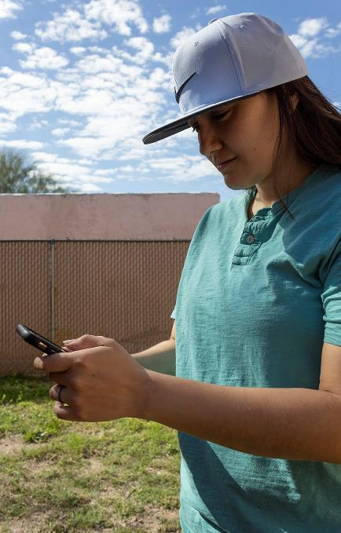
Hiponatremia: Llamar
Si el trabajador esta:
  Confundido, desorientado o no responde,
  Tiene problemas del corazón, o
  No mejora en una hora

Slide 58
Notas del instructor: Calambres por calor: Tratamiento
Mueva la trabajador a un lugar con sombra y fresco.
Que el trabajador descanse.
Que el trabajador coma refrigerios salados.
Que el trabajador beba bebidas con electrolitos (bebidas deportivas).
Evite las tabletas saladas.
Llame para recibir asistencia médica si el trabajador no mejora en una hora.

Slide 59
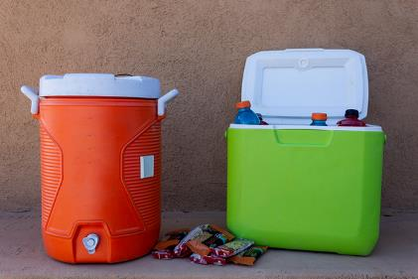
Calambres por calor: Tratamiento
Mueva al trabajador a un área sombreada y fresca
Que el trabajador coma refrigerios salados y beba bebidas deportivas
Pida asistencia médica si no mejora en una hora

Slide 60
Notas del instructor: Caso de estudio
Puede encontrar más casos de estudio en la hoja de trabajo o en la presentación de PowerPoint del casos de estudio.
Su compañero esta mostrando síntomas y señales de agotamiento por calor.
Es el primer día con altas temperaturas, quizás no este aclimatado todavía y ha estado mucho tiempo trabajando afuera
Si no esta disponible ningún cuidado medico en el lugar de trabajo, llame al 911.
Saque a su compañero del área caliente y llévelo a la sombra o a un lugar fresco.
Remueva la ropa innecesaria como zapatos y calcetines. Colóquele compresas heladas en la cabeza, cara, y cuello. Dele tragos de agua helada o bebidas deportivas. Este con él hasta que llegue cuidado medico.

Slide 61
Caso de estudio
Usted y sus compañeros han estado trabajando afuera en una construcción por bastantes horas. Es uno de los primeros días más calientes del año. Nota que su compañero esta sudando demasiado y se ve pálido. Cuando le pregunta como se siente él le dice que se siente un poco mareado y con nauseas.

